Slide 2
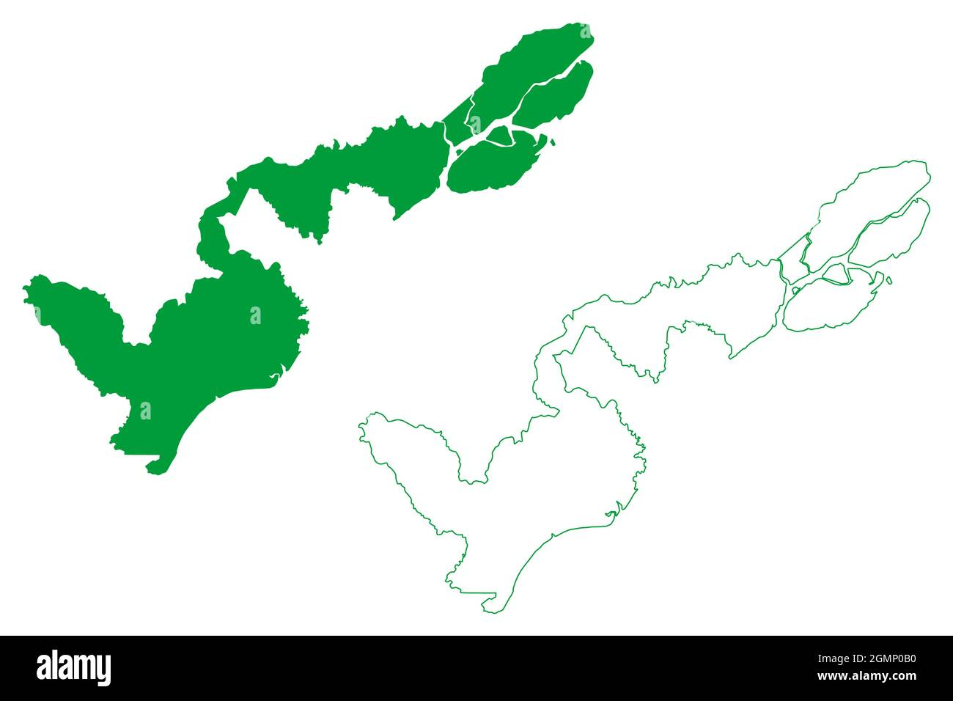
REVEILLON DU NOUVEL AN
MACAPA AU BRESIL 2025
8 jours et 7 nuits
Jour 1: 26/10 | CAYENNE – MACAPA
Jour 2 : 27/12 | MACAPA
Jour 3 : 28/12 | MACAPA
Jour 4 : 29/12 | MACAPA
Jour 5 : 30/12 | MACAPA
Jour 6 : 31/12 | MACAPA
Jour 7 : 01/01 | MACAPA
Jour 8 : 02/01 | MACAPA – CAYENNE

Slide 3
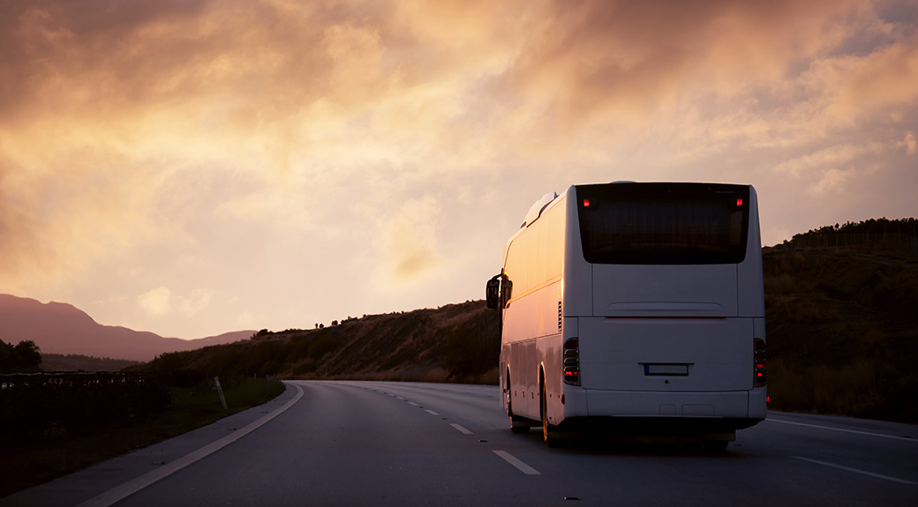
Jour 1 : CAYENNE – SAINT-GOERGES – OYAPOCK – MACAPA 26/12
Départ du stade Georges-Chaumet pour Saint-Georges
Arrivé à Saint-Georges de l’Oyapock, traverser du pont l’Oyapock,
Arrêt aux frontières brésiliennes, réalisation des formalités
Arrêt à Oyapock pour pouvoir se restaurer
Départ de Oyapock pour Macapa en bus de nuit
Déjeuner libre
Arrivé à Macapa de nuit, réalisation de l’enregistrement à l’hôtel
Soirée libre
Diner libre

Slide 4
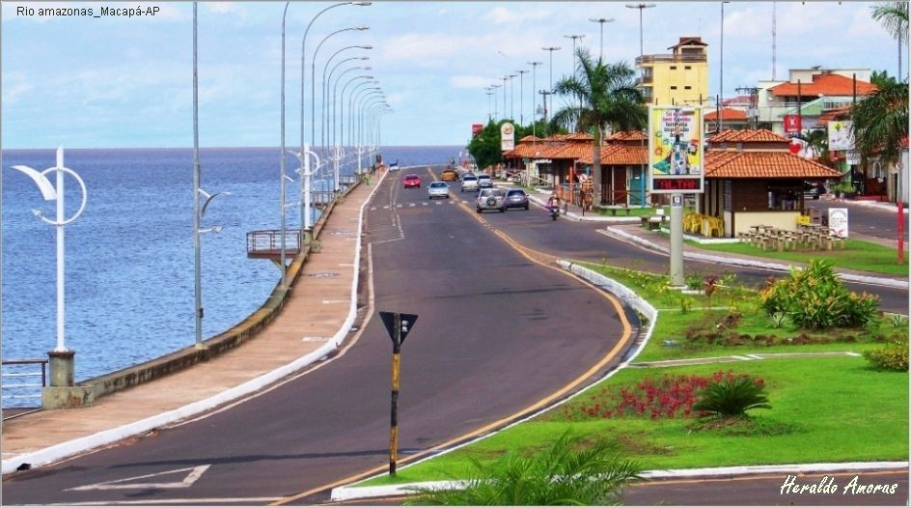
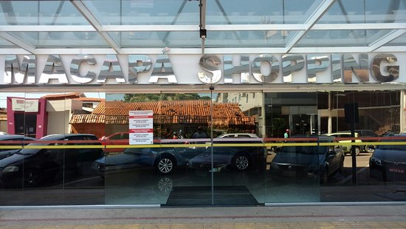
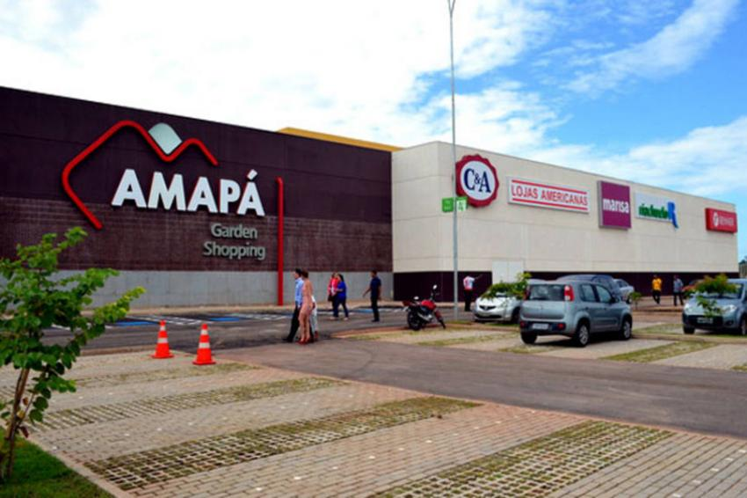
Jour 2 : MACAPA 27/12
Petit déjeuner à l’hôtel
Journée libre
Journée Shopping
Visite de la ville
Déjeuner libre
Diner libre

Slide 5
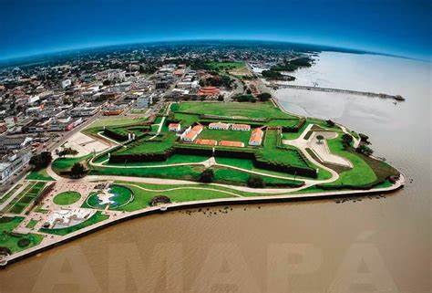
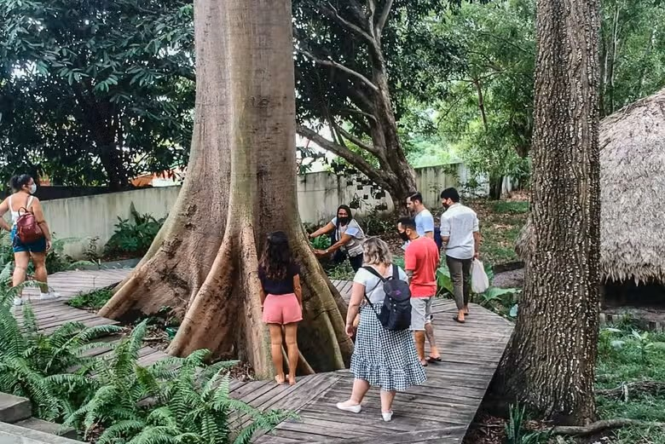
JOUR 4 : MACAPA 28/12
Petit déjeuner à l’hôtel
Journée libre
Journée Shopping
Visite de la ville
Déjeuner et diner libre

Slide 6
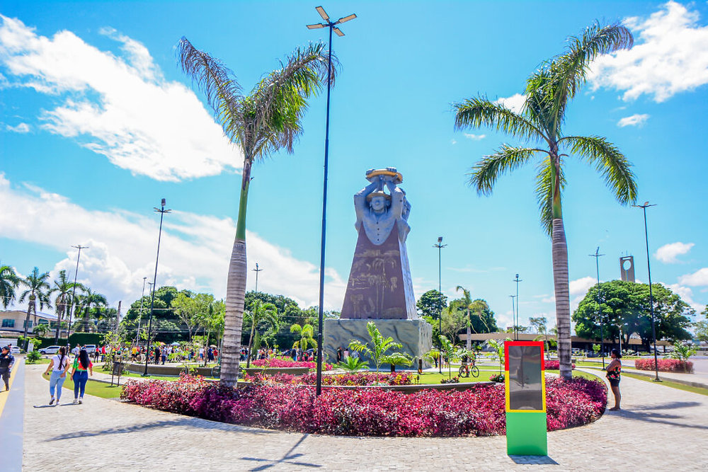
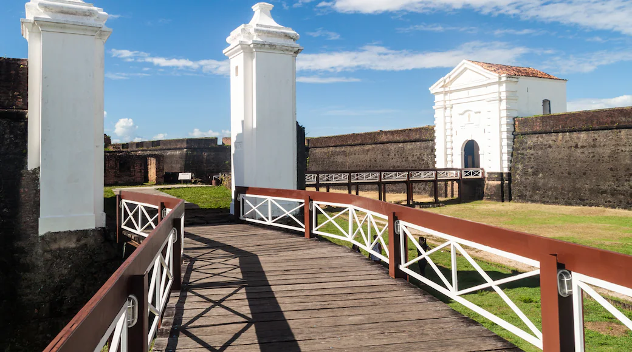
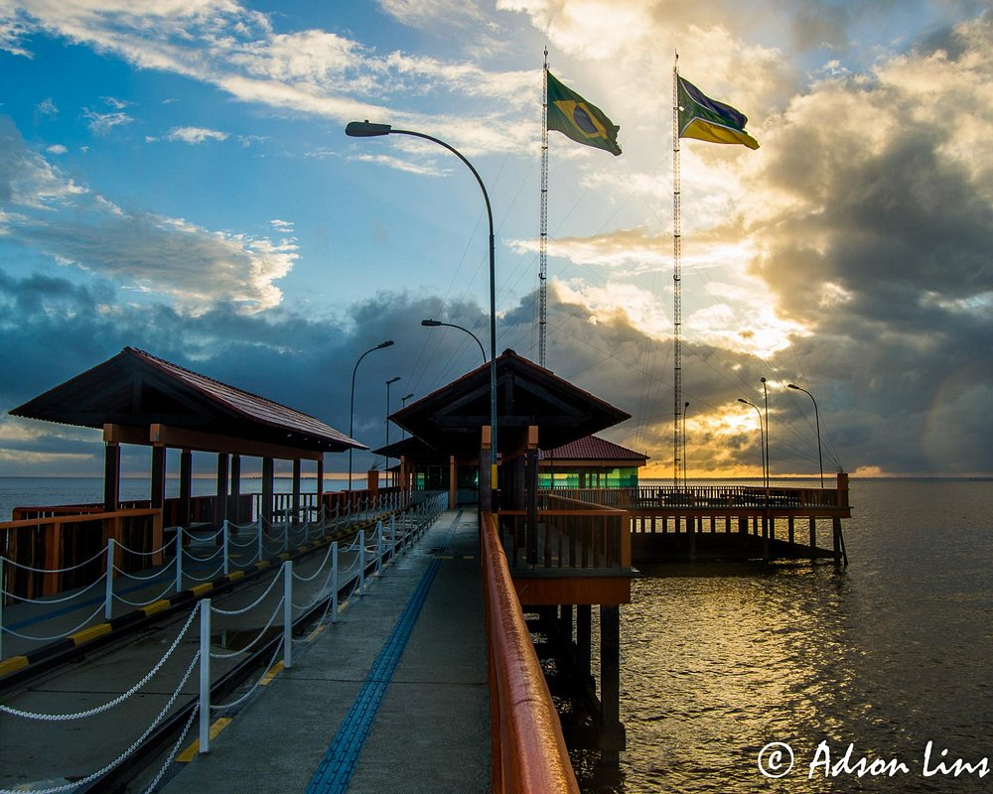
JOUR 5 : MACAPA 29/12
Petit déjeuner à l’hôtel
Journée libre
Journée Shopping
Visite de la ville
Déjeuner et diner libre

Slide 7
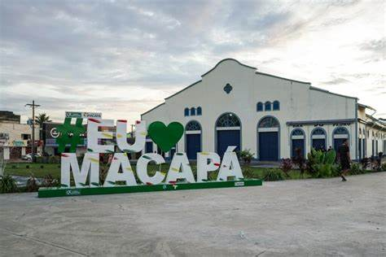
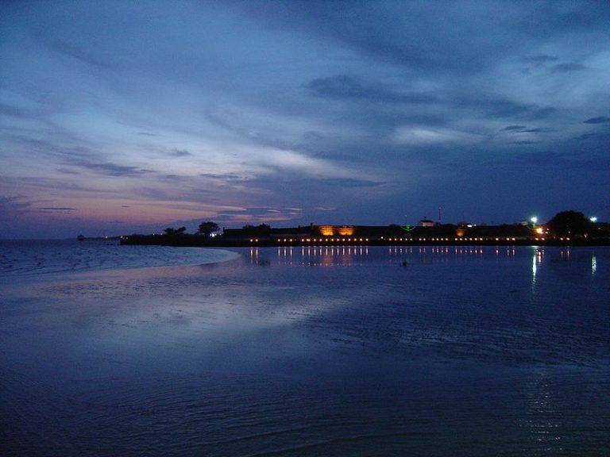
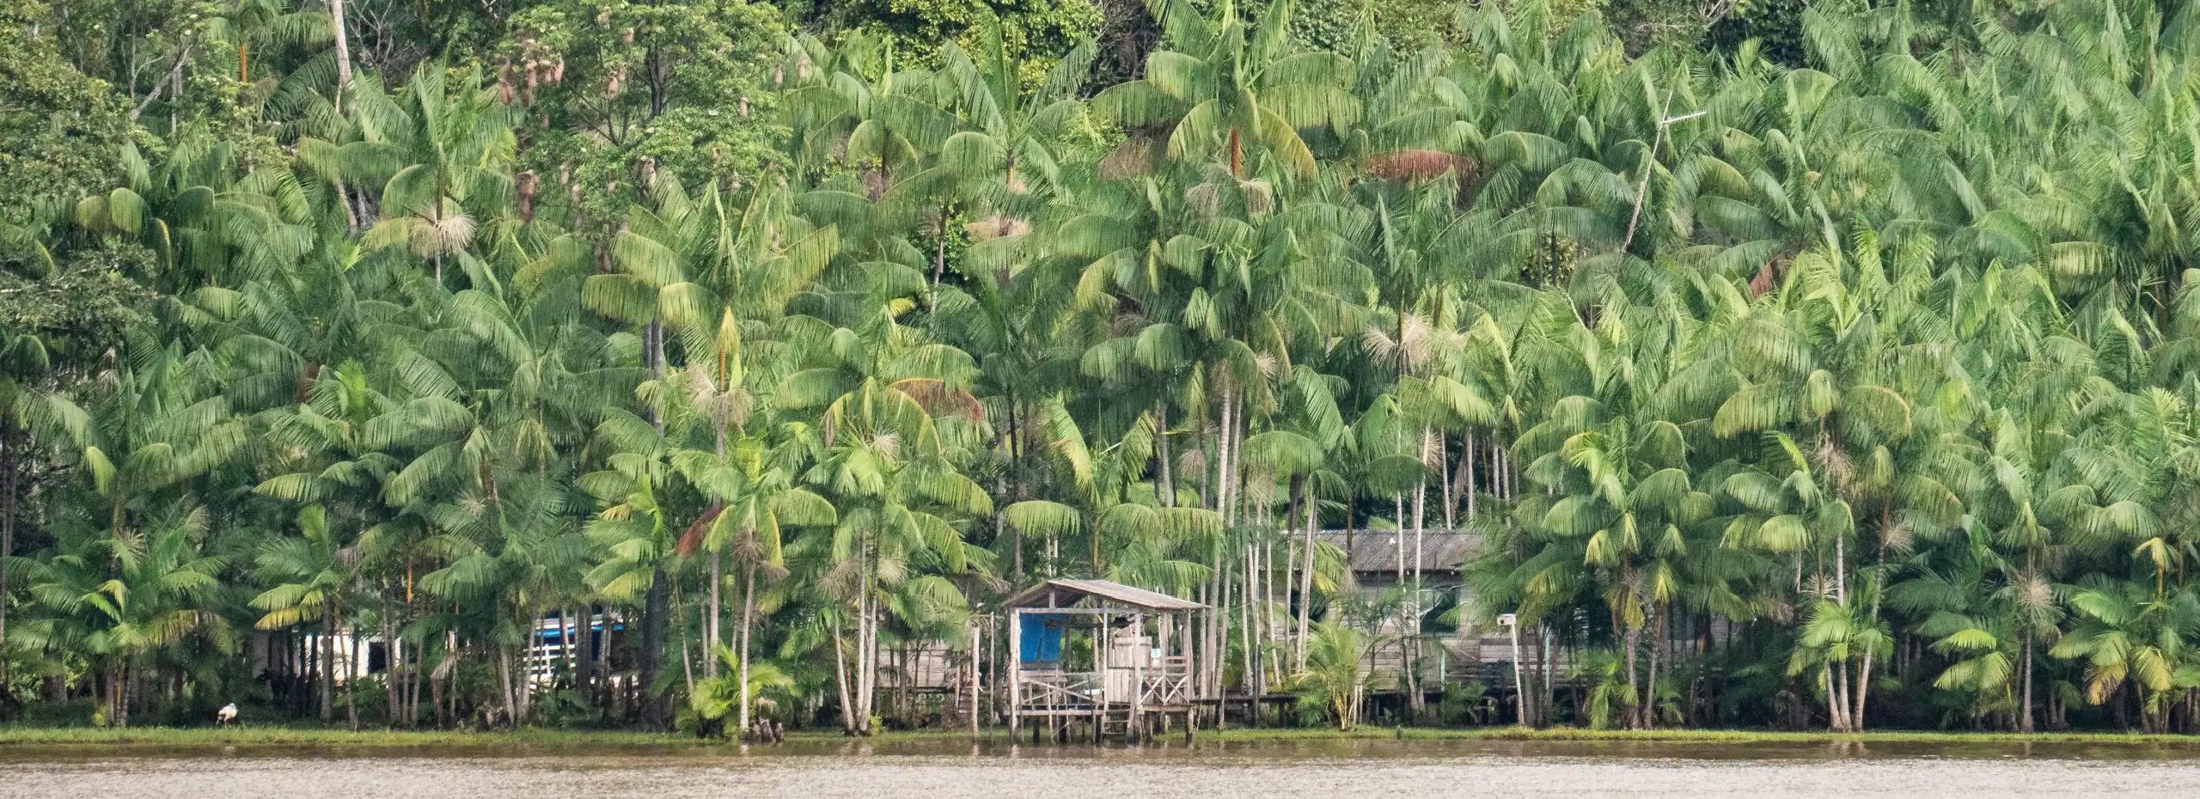
Jour 6 : MACAPA 30/12
Petit déjeuner à l’hôtel
Journée libre
Journée Shopping
Visite de la ville
Déjeuner libre
Diner libre

Slide 8
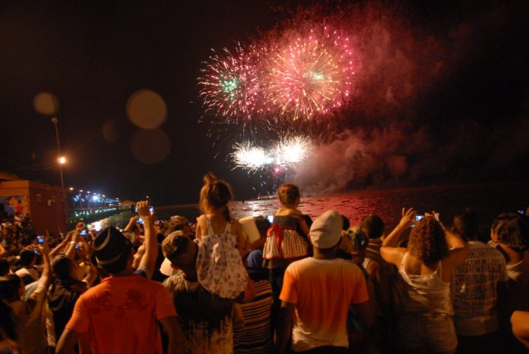
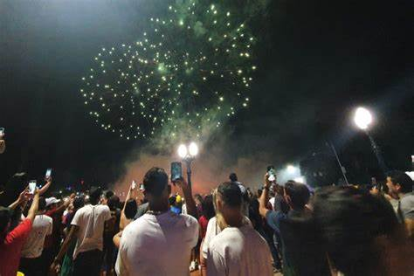
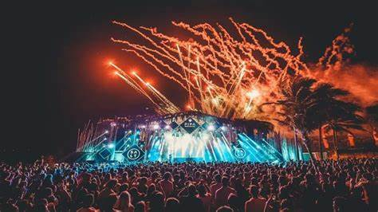
JOUR 7 : MACAPA 31/12
Petit déjeuner à l’hôtel
Journée libre
Journée Shopping
Visite de la ville
Soirée du réveillon de la Saint-Sylvestre libre
Déjeuner libre
Diner libre

Slide 9
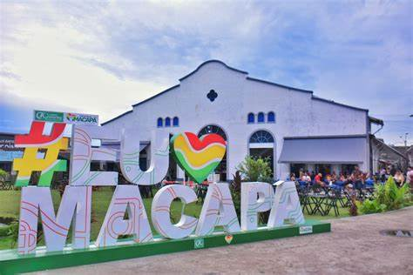
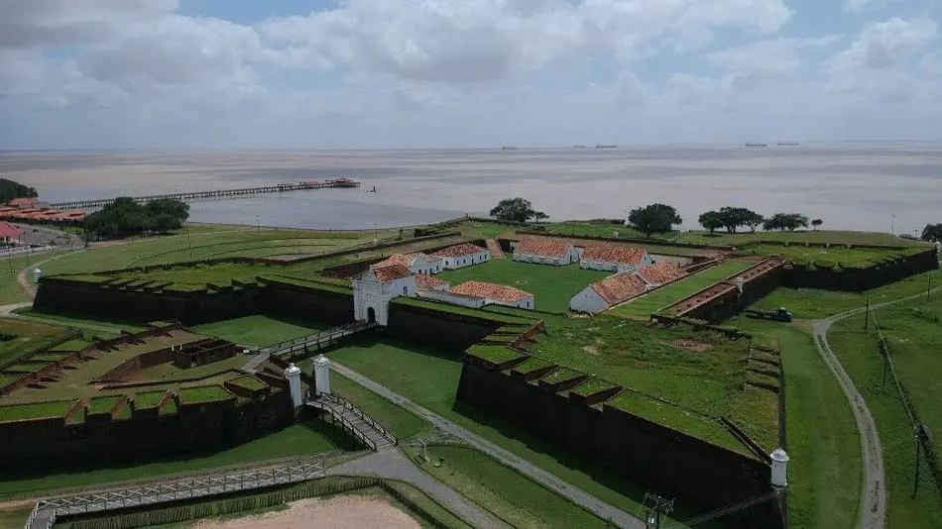
JOUR 8 : MACAPA 01/01
Petit déjeuner à l’hôtel
Journée libre
Journée Shopping
Visite de la ville
Déjeuner libre
Diner libre

Slide 10
JOUR 9 : MACAPA 02/01
Petit déjeuner à l’hôtel
Journée libre
Journée Shopping
Visite de la ville
Déjeuner libre
Diner libre
Départ pour Oyapock dans un bus de nuit
Ensuite pour Saint-Georges de l’Oyapock
Puis pour Cayenne au stade Georges Chaumet
Bonne Année de la part de Club Voyage Event

